Slide 1
집 구하는 사람, 주목!
자취방/하숙집 사용후기 서비스
단디알아방 SW 기획서
배인경, 이예진, 이유림, 이지호, 한지영

Slide 2
CONTENTS
1
소프트웨어 개발 동기 및 목적
2
동향 (시장, 환경)
3
홍보(판로) 계획
4
소프트웨어 서비스의 세부 기능
5
소프트웨어 기능흐름도
6
‘단디’ 팀 소개

Slide 3
소프트웨어 개발 동기 및 목적
'단디알아방’은 대학에 다니는 자취생들이 보다 많은 정보들을 가지고 자신에게 잘 맞는 자취방을
구할 수 있도록 하기 위해 기획되었습니다.
많은 대학생들은 자취방을 구하기 위해 발품을 팔아가며 매물을 검색하고, 부동산 중개인과의 더 나은 계약을 위한 씨름을 벌입니다. 하지만 세부적인 정보의 부족으로 인해 한정된 예산에 맞춰 부동산 중개인 혹은 집주인의 말만 듣고 집을 계약을 하게 됩니다. 이러한 정보의 격차를 줄이기 위해 저희는 실제로 그 집에 살아봤던 사람들의 후기를 서로 공유할 수 있는 서비스를 기획하였습니다. 대학생들끼리 주거 후기를 공유하는 이 서비스에서는 해당 집에 살아봤던 세입자들이 인증 사진과 함께 집의 시설과 주거환경에 대한 생생한 정보와 평가를 남기게 되고, 이는 '거주 후기 지도'에 표시됩니다. 따라서 손쉽게 후기들을 검색하고 열람할 수 있습니다. 자취방을 지속적으로 구해야 하는 사람들은 여러 인증을 거친 거주후기들을 열람 할 수 있으며 이를 통해 원하는 자취방을 제대로 평가하고 선택할 수 있습니다.
‘단디알아방’ 서비스는 기존 부동산이나 직방, 다방 같은 다른 중개사이트들과는 다르게 거래의 성사가 목적이 아니라 정보의 제공이 목적이기 때문에 집의 장단점과 같은 정보들을 명확하게 제시할 수 있습니다. 이는 ‘단디알아방’이 가진 기존 서비스와의 차별성입니다. 또한 인증을 통해 사용할 수 있기 때문에 부동산 중개업자들의 광고를 막을 수 있습니다.
추가적으로 저희는 자취생들을 위한 온라인 공간(커뮤니티) 또한 필요하다고 느꼈습니다. 당근마켓의 동네 커뮤니티나 에브리타임의 자유게시판의 형태로 자취생들만을 위한 커뮤니티를 구축 하였습니다. 학교 인증을 통해 이용할 수 있는 자취 커뮤니티 안에서는 생활 꿀팁 공유, 같이 배달시켜먹기, 쉐어하우스 룸메이트 구하기, 자취방 연결해주기 등의 기능이 있으며 이를 통해 자취 생활의 질을 높일 수 있게 될 것입니다.

Slide 4
동향 (시장, 환경)
과도한 부동산 수수료 지출
통계청에 따르면 2017년 기준 대한민국의 1인 가구 수는 5,200,000 가구입니다. 이는 꾸준히 증가하고 있는 추세입니다. 또한 30세 미만 1인 가구의 53.2%가 1년 미만으로 거주하고 있습니다. 이러한 세입자들이 방을 구할 경우 드는 중개 수수료는 약 28만원 (보증금 1000만원/ 월세 60만원 원룸 - 네이버 부동산 중개 보수 계산기 기준) 입니다. 즉, 1년에 한 번씩 월세의 절반에 가까운 돈이 부동산 수수료로 지출되고 있습니다.
2. 기존 서비스의 넘쳐나는 허위/과장 매물
현재 주로 사용되는 부동산 중개 업체 어플에는 한 중개사가 광고의 목적으로 여러 개의 집을 등록하기 때문에 허위, 낚기 매물이 많습니다. 한국 소비자원에 따르면 주요 부동산 앱 에서 100개의 매물 조사 결과 그 60%가 허위였습니다. 자체 중개인을 확보하여 기업형 부동산을 구축하려는 노력은 계속되어 왔으나(직방, 집토스 등), 아직 영세하고 낙후된 중개시스템은 자취생들로 하여금 투명한 정보들 만으로 집을 구하기 어렵게 합니다.
투명한 중개 정보에 대한 수요는 꾸준히 입증되어 왔고 ‘단디알아방’은 이러한 수요를 충족시킬 수 있을 것 입니다.

Slide 5
홍보(판로) 계획
SNS 마케팅 전략 모색
코로나 19로 인해 재택 및 실내에 머무는 시간이 늘어나면서 SNS의 사용량 또한 증가했습니다. 20대 사용률이 높게 나타나는 인스타그램, 페이스북에 비즈니스 채널을 개설하여 서비스에 대한 지속적인 노출을 시도할 것입니다. 댓글과 메시지를 통해 주 고객의 피드백을 즉각적으로 받아 고객의 니즈를 충족시킬 수 있는 서비스로 빠르게 개선할 것 입니다. 서울 곳곳에서 제공되는 자취방 정보의 일부를 공개함으로써 방을 구하고 있는 사람들을 ‘단디알아방’을 사용하도록 이끌 수 있습니다.
인스타 그램의 타겟층 광고를 통해 저녁 8~11시 사회 초년생의 퇴근 및 학생들이 여유로운 시간대 및 방을 구할 방학 시즌에 마케팅 효과를 극대화시킬 예정입니다.
2. 온라인 클래스 개최를 통해 서비스 홍보 ( 브랜드마케팅 )
집에서 할 수 있는 다양한 자기계발 프로그램을 마련하여 함께 공부하거나 정보와 체험을 전달할 수 있는 웨비나를 정기적으로 개최하여 서비스를 홍보할 것입니다.
계획 과정에서 단디알아방 유저들의 관심사와 듣고 싶은 강의를 미리 조사하여 참여율을 높이고, 전문 강사 섭외를 통해 수업의 질과 고객 만족도를 높일 것입니다. 예정하고 있는 프로그램으로 초간단요리, 홈DIY 등을 준비 중입니다.

Slide 6
소프트웨어 서비스의 세부 기능
거주 정보 후기 공유
서울시내의 자취방을 찾는 이용자가 보다 생생한 실거주후기를 공유할 수 있는 거주 정보 공유 기능이 있습니다. 이용자들은 기존 부동산 서비스에서는 제공하지 않는 실거주자의 후기를 바탕으로 부동산 거래 이전에 보다 꼼꼼히 매물을 조사할 수 있습니다. 이용자들에게 제공되는 후기는 사진/층수/집의 장점/집의 단점/수압/채광/방음/보안/해충/월세, 관리비/추천 여부/별점으로 이루어지며, 기존에 존재하는 타서비스와는 달리 Mailgun 서비스를 도입해 학교 이메일 인증이 완료된 회원만 후기를 작성할 수 있게 제한하여 후기의 높은 신뢰도를 보장합니다. 뿐만 아니라 후기 작성에 있어 실제 거주 사진을 필수사항으로 요구하기 때문에 후기의 신빙성 역시 보장됩니다. 또한 단디알아방의 거주후기 공유 서비스는 모두 지도 기반으로 제공되며, 구 단위가 아닌 학교 주변 매물 단위로 후기를 제공해 대학생 타겟층이 보다 서비스를 쉽게 이용할 수 있도록 인터페이스를 구성했습니다.
2. 자취생들이 이용할 수 있는 커뮤니티
두 번째 서비스는 서울시내의 자취생들이 이용할 수 있는 커뮤니티 서비스입니다. 커뮤니티 서비스는 학교에 상관없이 모든 이용자들이 사용 가능한 전체 커뮤니티와 학교 인증 서비스를 통해 인증된 학교의 게시판만 열람 가능한 학교별 커뮤니티로 나뉩니다. 학생들은 커뮤니티를 통해 다양한 정보를 나눌 수 있을 뿐만 아니라 자취에 필요한 물품들을 서로 사고 팔 수도 있고, 배달비나 최소 주문량 때문에 고민했던 상품들을 커뮤니티 이용자들과 함께 구매할 수도 있습니다. 이 때 학교 이메일 인증이 된 이용자만 학교게시판을 이용 가능하게 제한함으로써 금전적 문제에 있어 이용자 간의 신뢰를 보장했습니다.
위와 같은 단디알아방의 IT서비스는 젊은 자취생이 정보의 비대칭에서 벗어나 자신의 주거공간을 보다 확실하고 꼼꼼하게 결정할 수 있고, 그들간의 연대를 통해 보다 나은 주거생활을 누릴 수 있게 하는 계기가 되어줄 것입니다.

Slide 7
소프트웨어 세부 기능
* 현재 개발 진행 상황
배포 및 도메인 연결 완료 : http://dandiarabang.com/\
배포 과정에서 가상환경에서 정상적이던 기능들에 오류가 발생하여 피드백 과정을 거치는 중
현재 거주 후기 및 커뮤니티 게시글을 개발자들이 가상으로 작성하며 오류를 찾고 해결해 나가는 단계
‘단디알아방’ 서비스 체험용 계정(로그인이 반드시 필요한 서비스 체험을 위함)
아이디 : piro13@cau.ac.kr
비밀번호 : piro1313

Slide 8
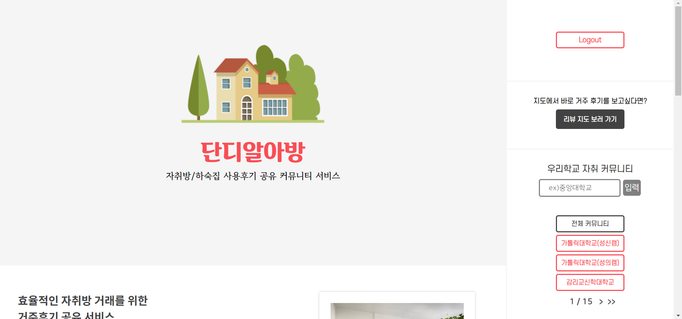
소프트웨어 세부 기능 – 1 (main)
1) Main Page
- 서비스 상세설명
- 주요 기능(회원정보/거주후기/커뮤니티)으로 이동하는 고정 메뉴바
- 커뮤니티 기능 : 로그인 해야만 사용 가능하도록 설정

Slide 9
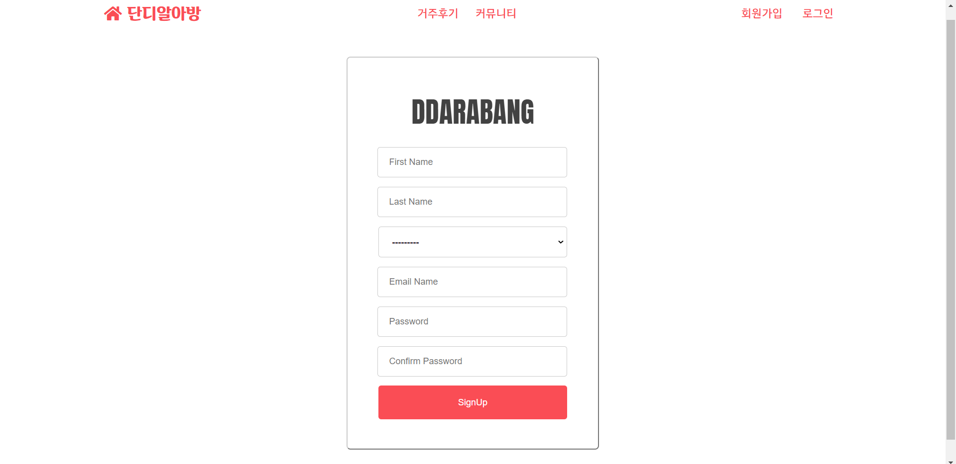
소프트웨어 세부 기능 – 2
2) 회원가입 및 로그인
- Mailgun 서비스를 이용해 학교 이메일을 통해 인증 가능하도록 시도 중
- Mailgun과 도메인 연결 시도 중 오류로 인해 아직 회원가입이 불가능하나 해결 예정
- 대학교 이메일을 로그인 아이디로 사용

Slide 10
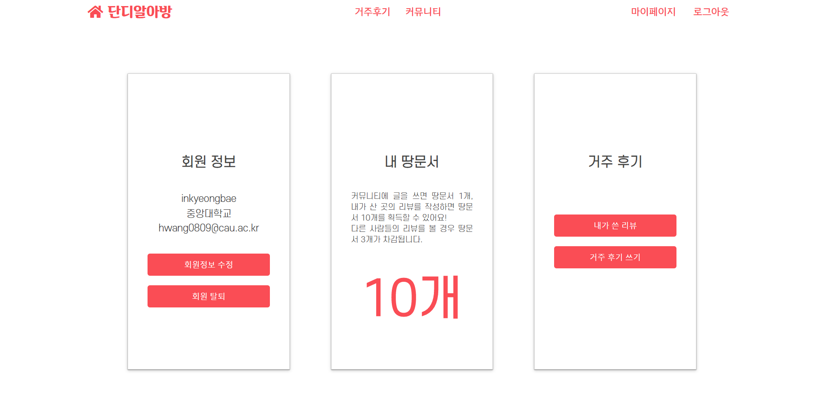
소프트웨어 세부 기능 – 3
3) 마이페이지
- 회원정보: 회원정보 수정, 회원탈퇴
- 땅문서 개수 확인, 거주 후기: 내가 쓴 거주 후기 확인, 새로운 거주 후기 작성
- 땅문서 제도 : 회원가입 시 10개 제공
1) review: 거주 후기 열람 시 3개 차감, 거주 후기 작성 및 등록 시 10개 제공
2) community: 글 작성 시 1개 제공
=> 많은 사용자 유입에 있어서 문제가 될 것 같아서 시장 조사 후 땅문서 제도 개편 예정

Slide 11
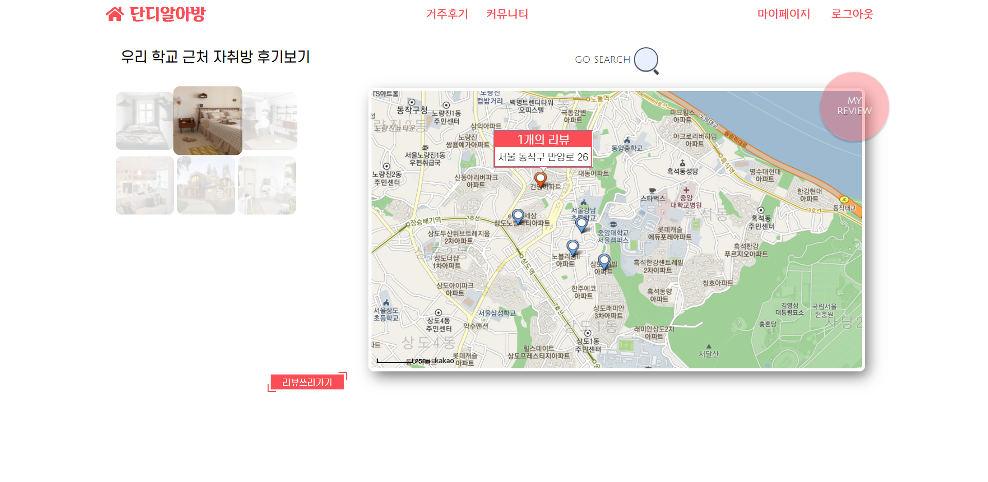
소프트웨어 세부 기능 – 4 (1)
4) 거주 후기
거주 후기 열람 : 지도 확대 축소에 따라 리로딩
학교 선택 후 지도 화면 안에 위치한 거주 후기만 열람 가능
지도에서 장소 선택 시 해당 장소 거주 후기 수와 해당 거주 후기 글들 강조됨
후기 열람을 위한 땅문서 여부나 로그인 여부에 따라 confirm(선택창)을 통해 열람 여부 결정

Slide 12
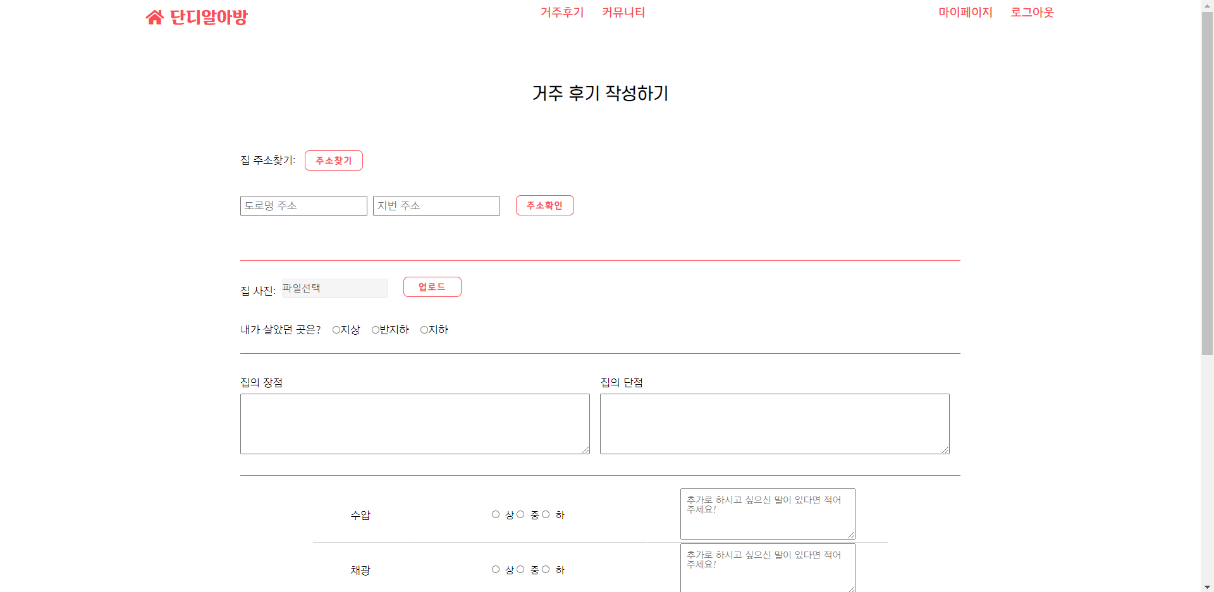
소프트웨어 세부 기능 – 4 (2)
4) 거주 후기
- 다음 우편번호 서비스 api 이용하여 해당 거주 공간에 대한 거주후기 작성 유도

Slide 13
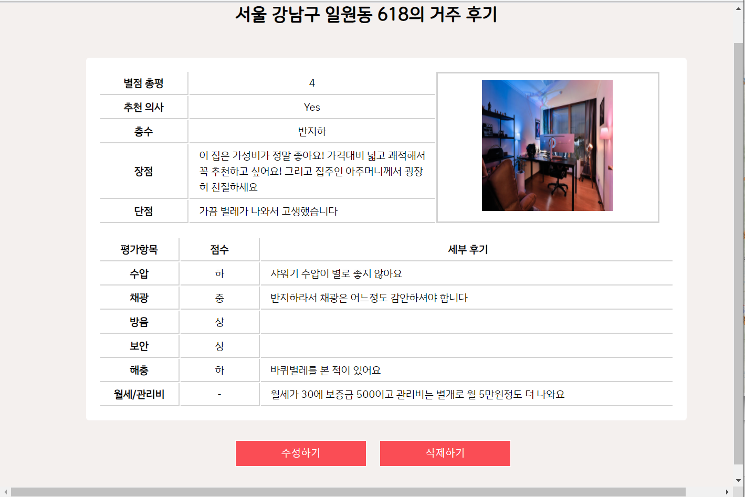
소프트웨어 세부 기능 – 4 (3)
4) 거주 후기
- 상세 거주 후기 열람 : 새로운 window 창이 열리는 원리로 현재 땅문서 차감 후 거주 후기를 열람할 수 있도록 구현함.
배포 과정에서 nginx 연결에 오류가 생겨 위 사진과 같은 거주 후기 화면이 정상적으로 보이지 않아 해결 예정

Slide 14
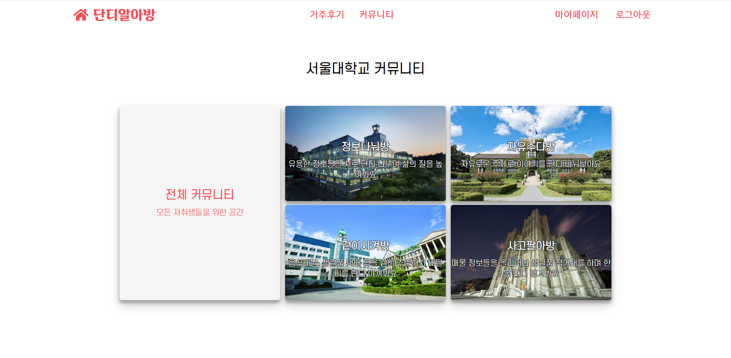
소프트웨어 세부 기능 – 5 (1)
5) 커뮤니티
- 전체 게시판: 학교에 상관없이 모든 이용자들이 사용 가능한 커뮤니티
- 학교 게시판: 인증한 학교 게시판만 열람 가능한 커뮤니티로 최종 구현 예정
(현재는 회원들이 모든 학교 게시판에 열람이 가능한 상태)
- 상세 게시판: 자유토킹방, 정보나눠방, 사고팔아방, 같이시켜방

Slide 15
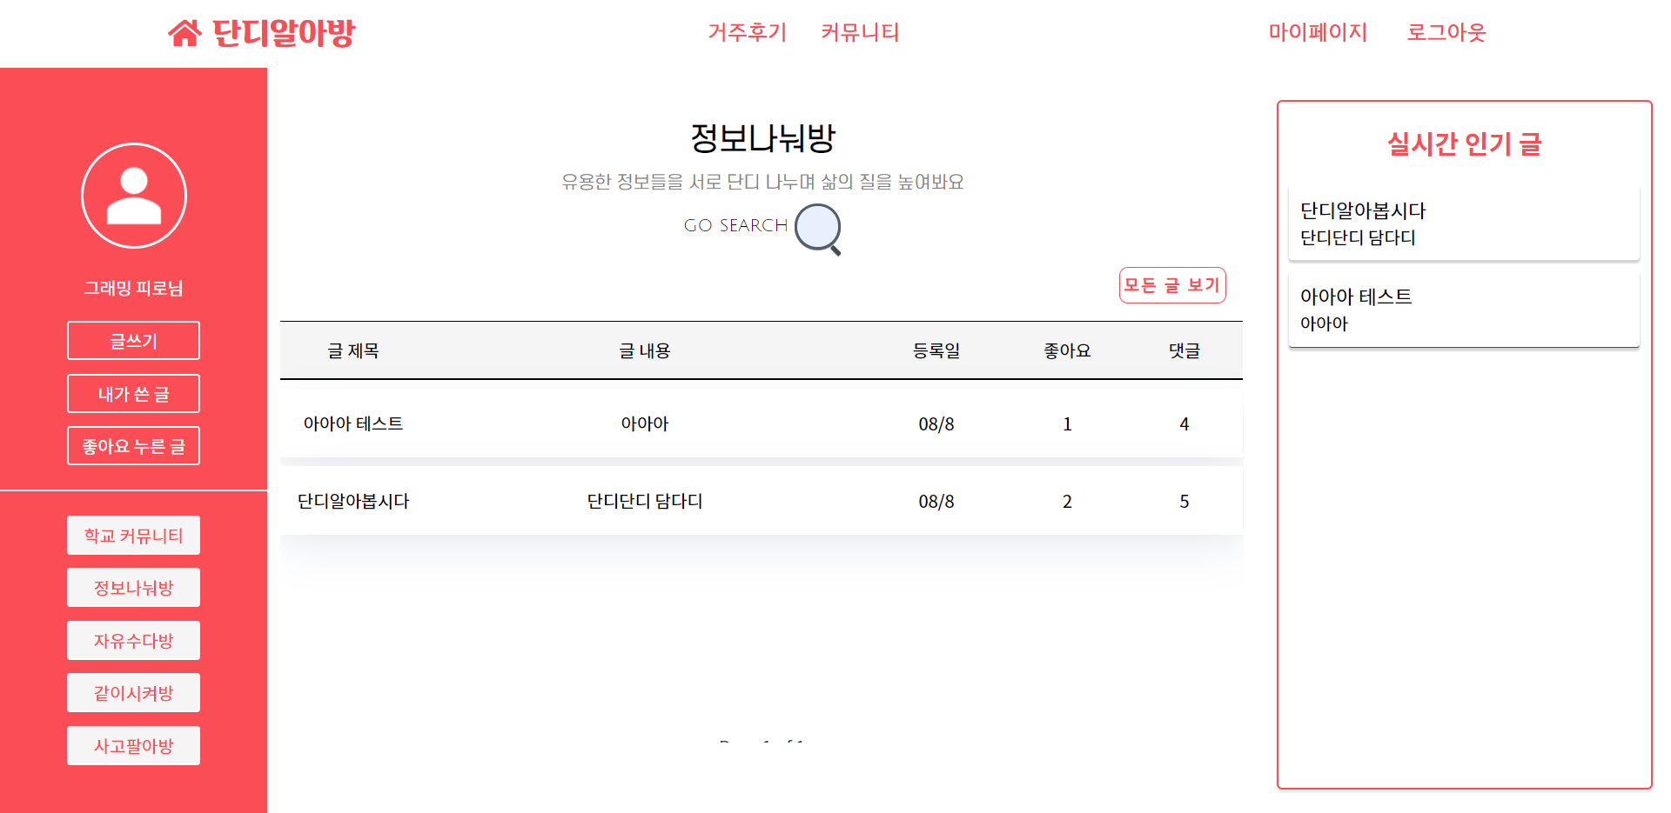
소프트웨어 세부 기능 – 5 (2)
5) 커뮤니티
- 게시판 기능
: 글 작성, 글 수정 및 삭제, 댓글 입력, 댓글 수정 및 삭제
: 내가 쓴 글 목록, 내가 좋아요 누른 글 목록
: 게시판 키워드 검색, 실시간 인기글(좋아요 순으로 정렬)

Slide 16

소프트웨어 기능흐름도
대학교 근처
거주 후기 요청
SQLite
대학교 근처
거주 후기 열람
Django, JavaScript
땅문서 차감
Data
Base
카카오 지도 API
거주 후기
등록
땅문서 적립
거주 후기
등록 완료
다음 우편번호 서비스 API
땅문서 차감 or 적립
게시글 폼 작성
대학교별
커뮤니티
정형화된 플랫폼
DB에 미리 구축
게시글 및 댓글
서비스 이용

Slide 17

팀 소개
배인경
이유림
이지호
대표
디자인 총괄
기획 및 개발
한지영
이예진
총 개발관리장
기획 및 개발

